Slide 1
BASIC ANATOMY & PHYSIOLOGY OF CENTRAL NERVOUS SYSTEM
MUH. IRFAN

Slide 2
Gangguan gerak dan fungsi pada kasus neurologi ini dapat digolongkan sebagai sesuatu yang unik, karena alat gerak tubuh itu sendiri, dimana gerakan itu terjadi, seperti otot, tendon dan tulang tempat perlekatannya serta sendi, berada dalam keadaan yang normal.
Kelainan pd sistem saraf yaitu pengontrol dan lintasan impuls gerak.
Suatu gerakan terjadi dg proses sbb: (1) ide, (2) perencanaan motorik, (3) pengambilan keputusan, dan (4) eksekusi gerakan.

Slide 3
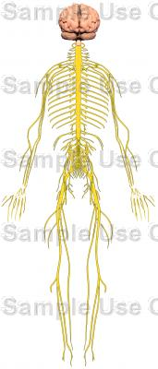
SUSUNAN SARAF
Susunan saraf pusat (SSP)
Otak
Medulla Spinalis
Susunan saraf tepi (SST)
Saraf kranial : 12 ps
Saraf spinal : 31 ps

Slide 4
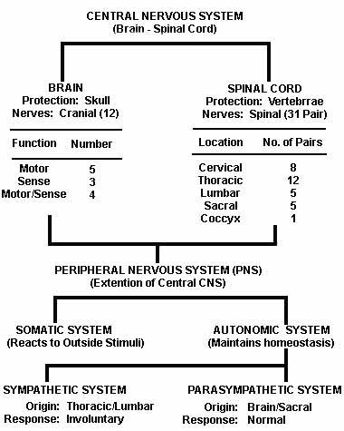

Slide 6
Fungsi/Perjalanan Impuls saraf
Sensorik
Sensorik Tepi: Receptor – serabut saraf sensorik perifer – ganglion pre spinale – PHC
Sensorik Pusat: PHC - tr spinothalamicus – thalamus – tr thalamo corticalis – cortex sensorik
Motorik
Upper Motor Neuron (UMN)/Motorik Pusat: Cortex motorik – tr piramidal & extra piramidal (cortico spinalis) – AHC.
Lower Motor Neuron (LMN)/Motorik Tepi: AHC – serabut saraf motorik perifer – Otot
Koordinasi (Prosesing, Integrating, fungsi luhur)
Fungsi ini hanya dimiliki oleh otak

Slide 7
Otak
Berat otak 1200 – 1400 gram (2 % Berat Badan)
Terbagi atas
Otak besar (cerebrum)
Otak kecil (cerebellum)
Batang otak (brain stem, truncus cerebri)
Otak besar terbagi menjadi 4 lobus
Frontalis
Parietalis
Temporalis
Occipitalis

Slide 8
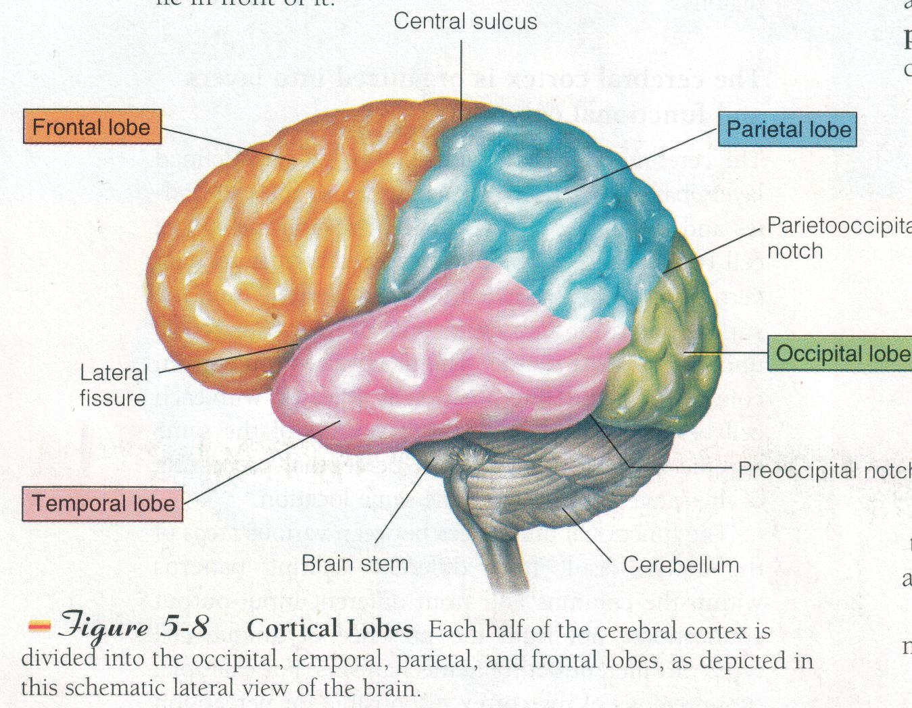
CORTICAL LOBES

Slide 9
BRAIN
BRAIN STEM
DIENCEPHALON
CEREBRUM
CEREBELLUM
MEDULLA
OBLONGATA
PONS
THALAMUS
CEREBRAL
CORTEX
BASAL
GANGLIA
HYPOTHALAMUS
MESENCEPHALON

Slide 10
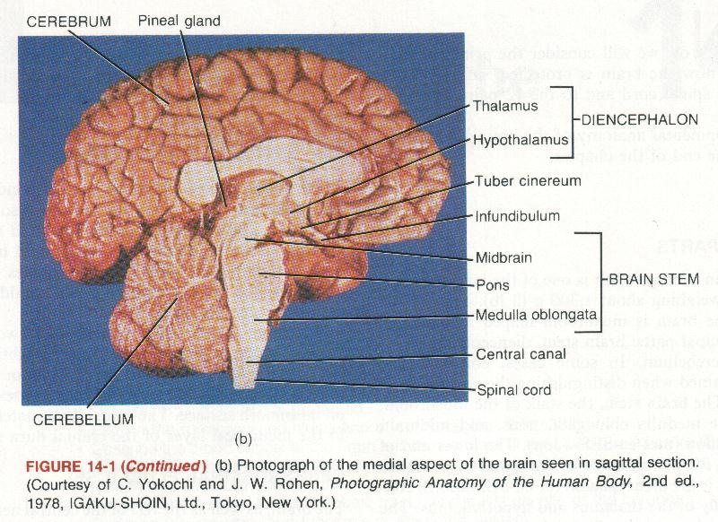

Slide 11
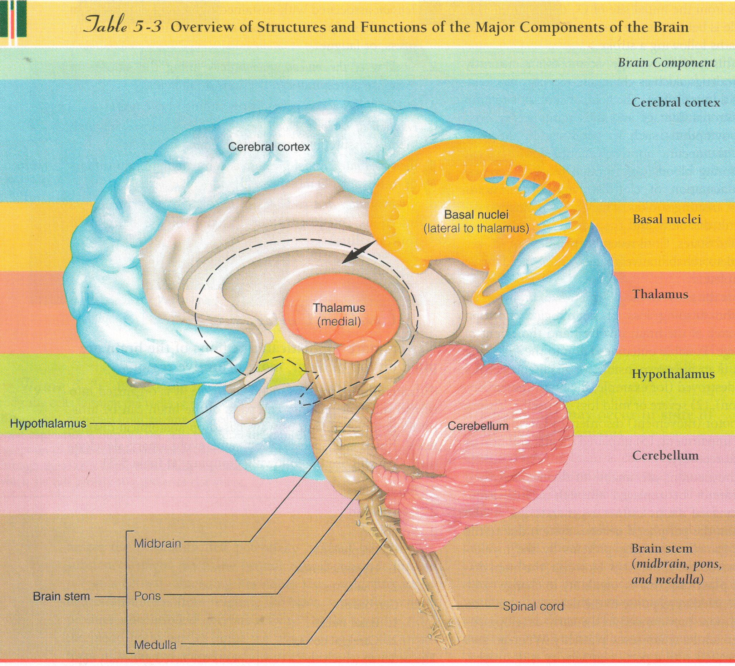

Slide 12
cerebrum (otak besar) merupakan bagian otak manusia yang terbesar, paling berkembang dan memiliki fungsi luhur yang paling utama.
Otak besar terdiri dari substansia abu-abu (grey mater) setebal + 2 cm (cortex cerebri) yang berfungsi sebagai pusat intelektual, pusat bicara, emosi, integrasi sensorik dan motorik, kontrol gerak dan lain-lain.

Slide 13
Sedangkan bagian dalam otak merupakan substansia putih (white matter) berisi “network” serabut-serabut saraf yang memungkinkan antar bagian otak saling berkomunikasi dan jaringan penyangga saraf yang berfungsi memberi bentuk otak.

Slide 14
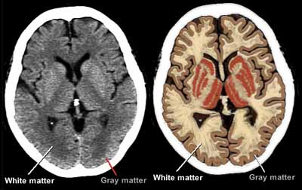

Slide 15
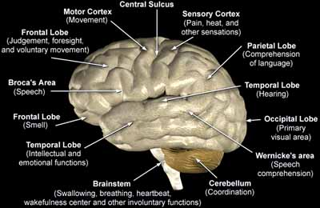

Slide 16
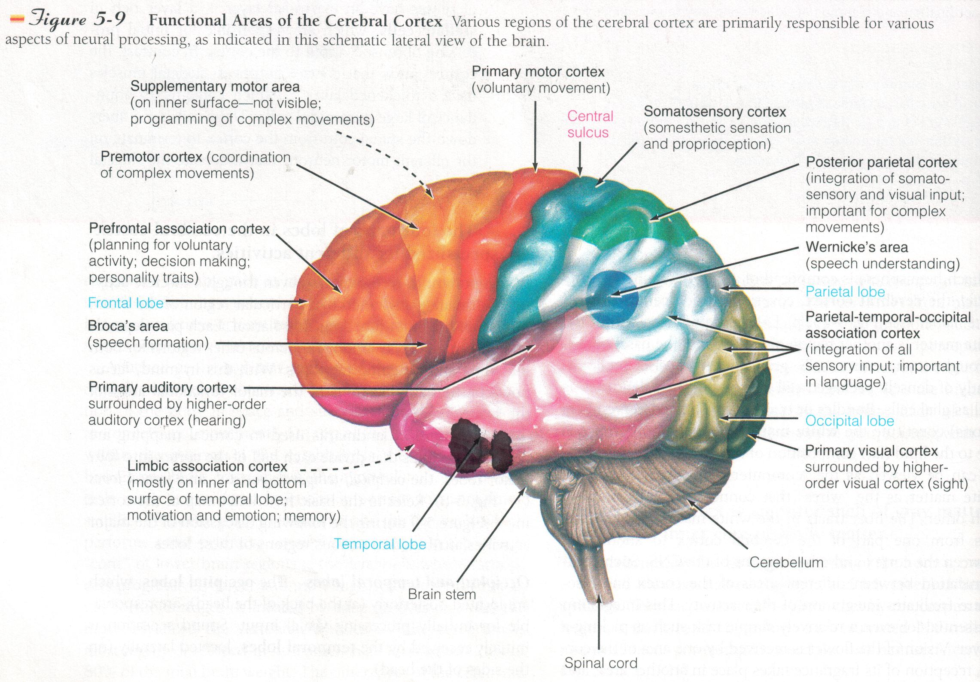
FUNCTIONAL AREAS OF THE CERBRAL CORTEX

Slide 17
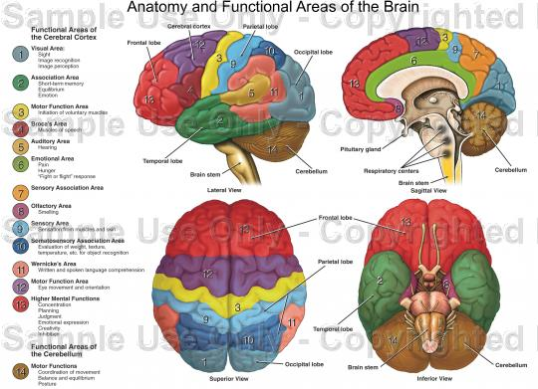

Slide 18
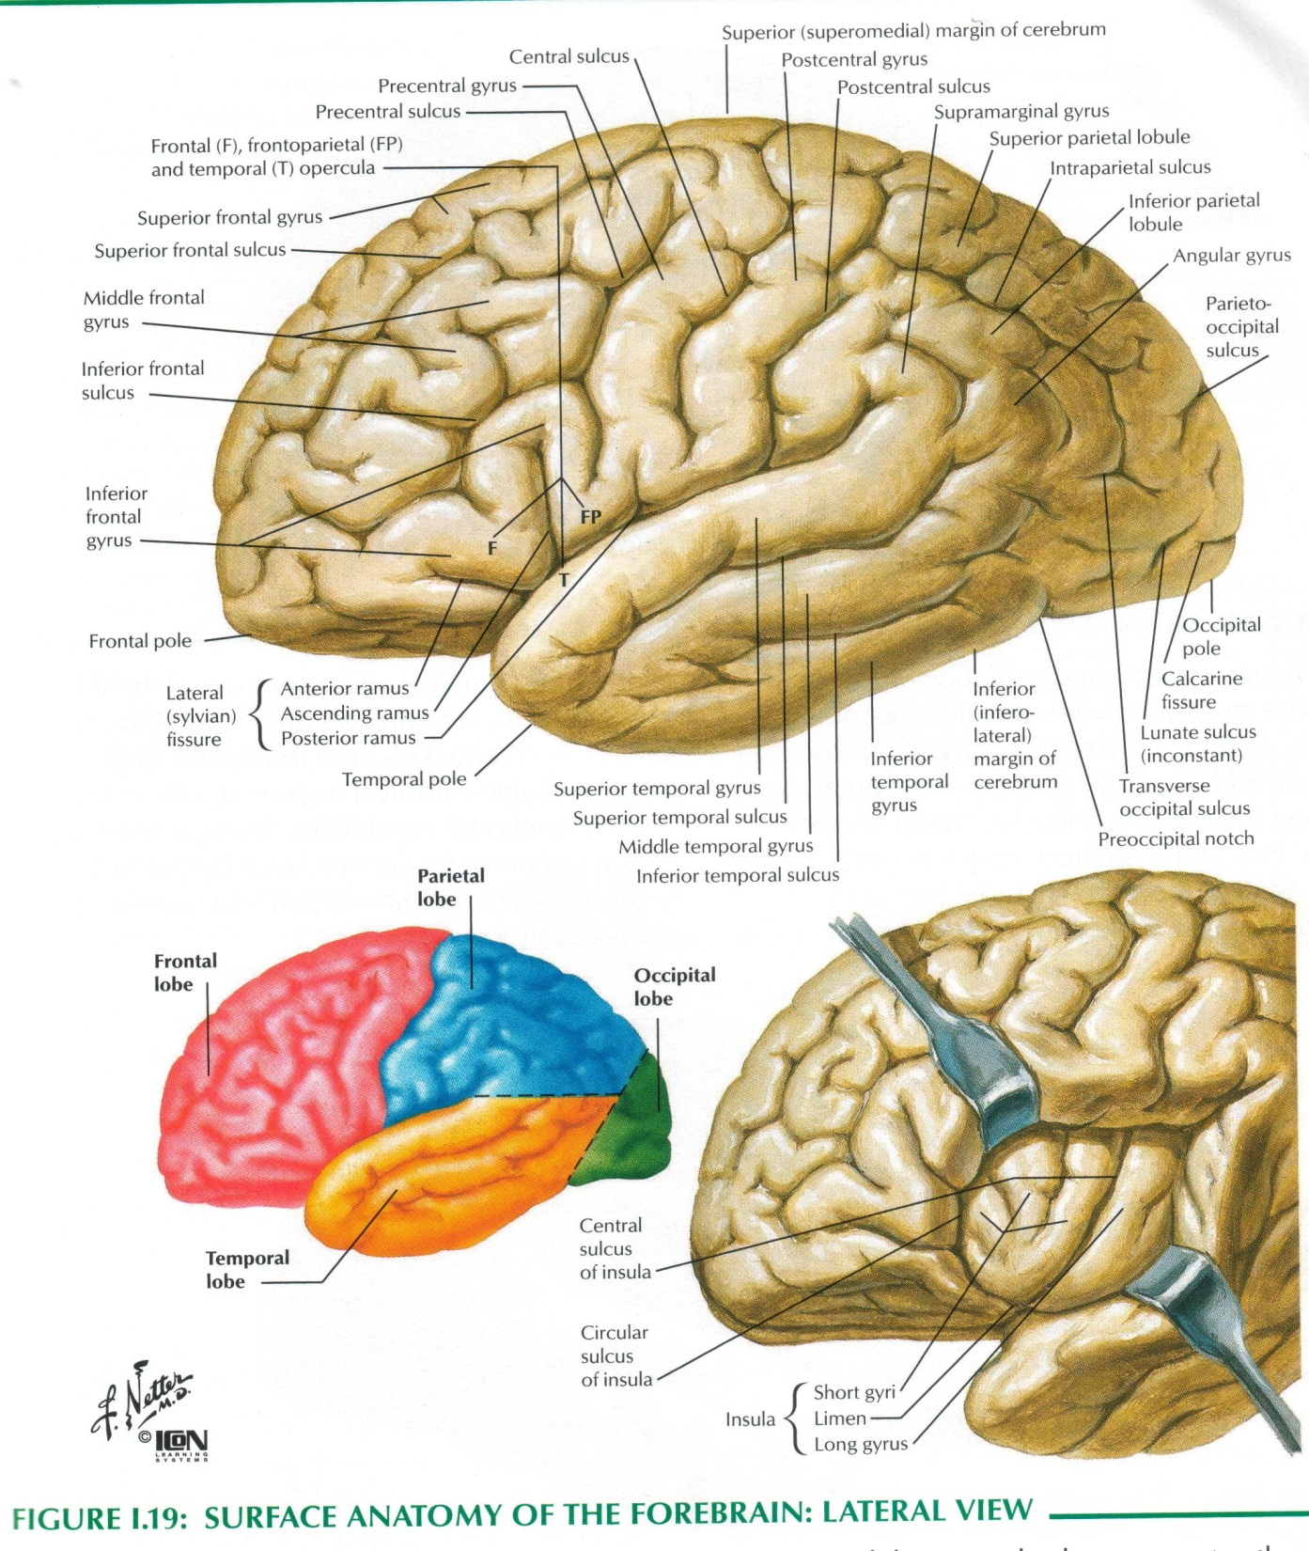

Slide 19
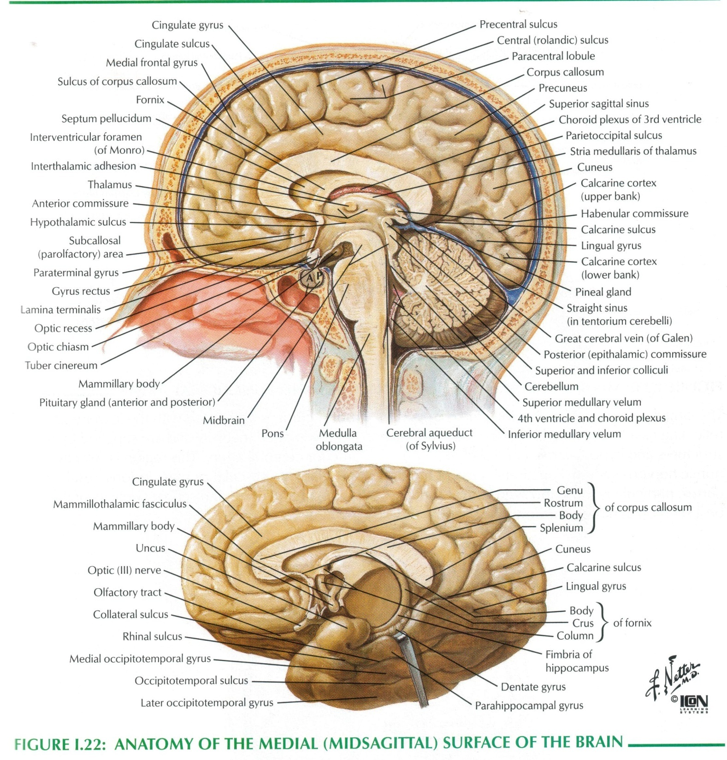

Slide 20
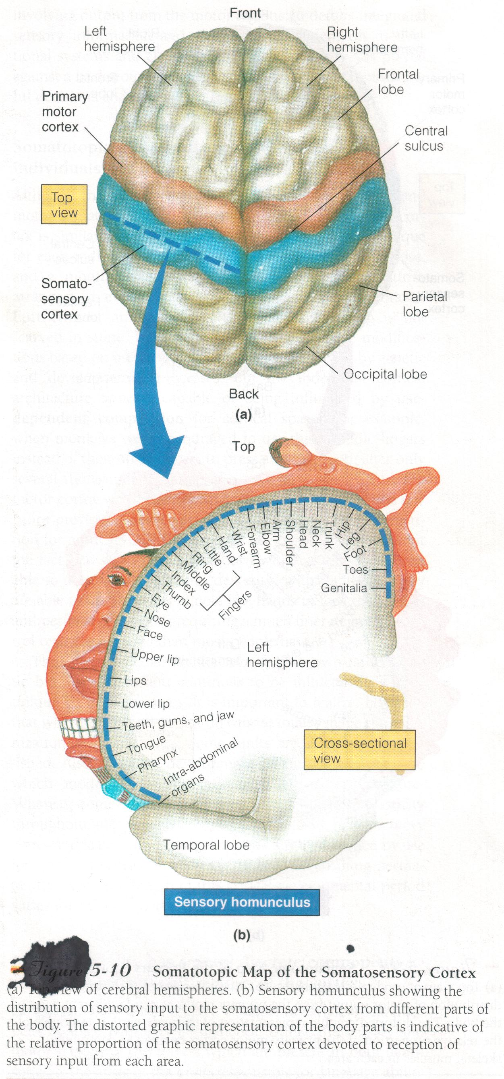
SENSORY HOMUNCULUS

Slide 21
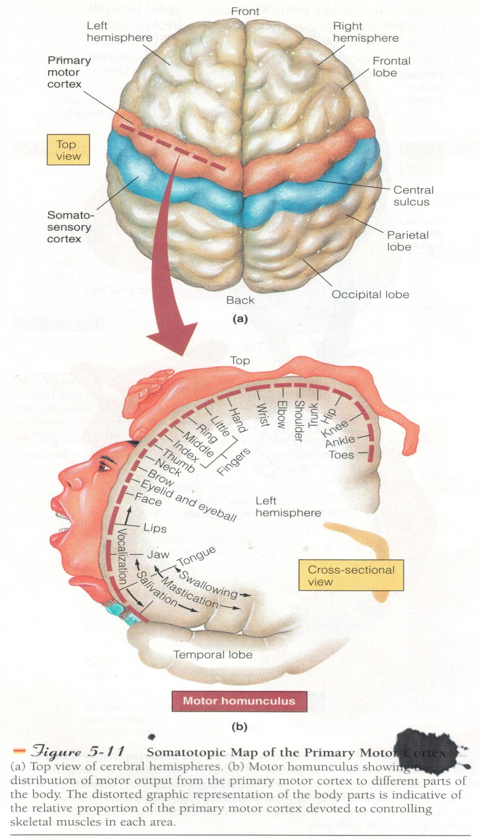
MOTOR HOMUNCULUS

Slide 22
Cerebellum (otak kecil) merupakan bagian otak terbesar kedua, yang bertanggung jawab dalam mengaturkeseimbangan, koordinasi dan berbagai kontrol motorik
Brain stem (batang otak) merupakan jalur terakhir dari otak yang menghubungkannya dengan medulla spinalis. Batang otak ini bertanggung jawab pada berbagai fungsi otonom seperti kontrol pernapasan, denyut jantung, tekanan darah, bangun, rangsangan dan perhatian.

Slide 23
Selaput Otak-Spinal (Meninx)
Selaput otak-spinal terdiri dari 3 lapis, yaitu:
Duramater
Arachnoid
Piamater
Dengan adanya selaput ini, maka terbentuk ruangan-ruangan
Subdural
Sub arachnoid (tempat mengalirnya cairan otak spinal)
Intra cerebral

Slide 24
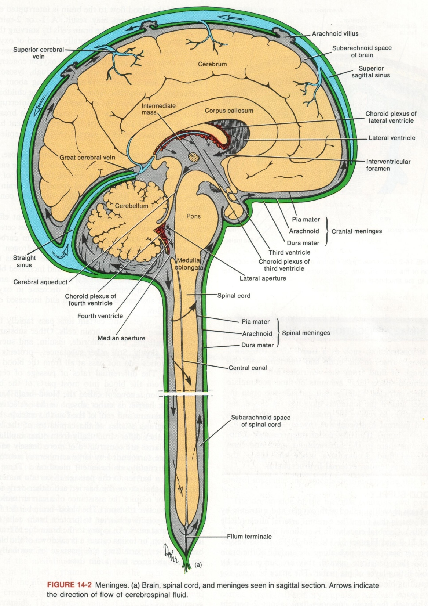
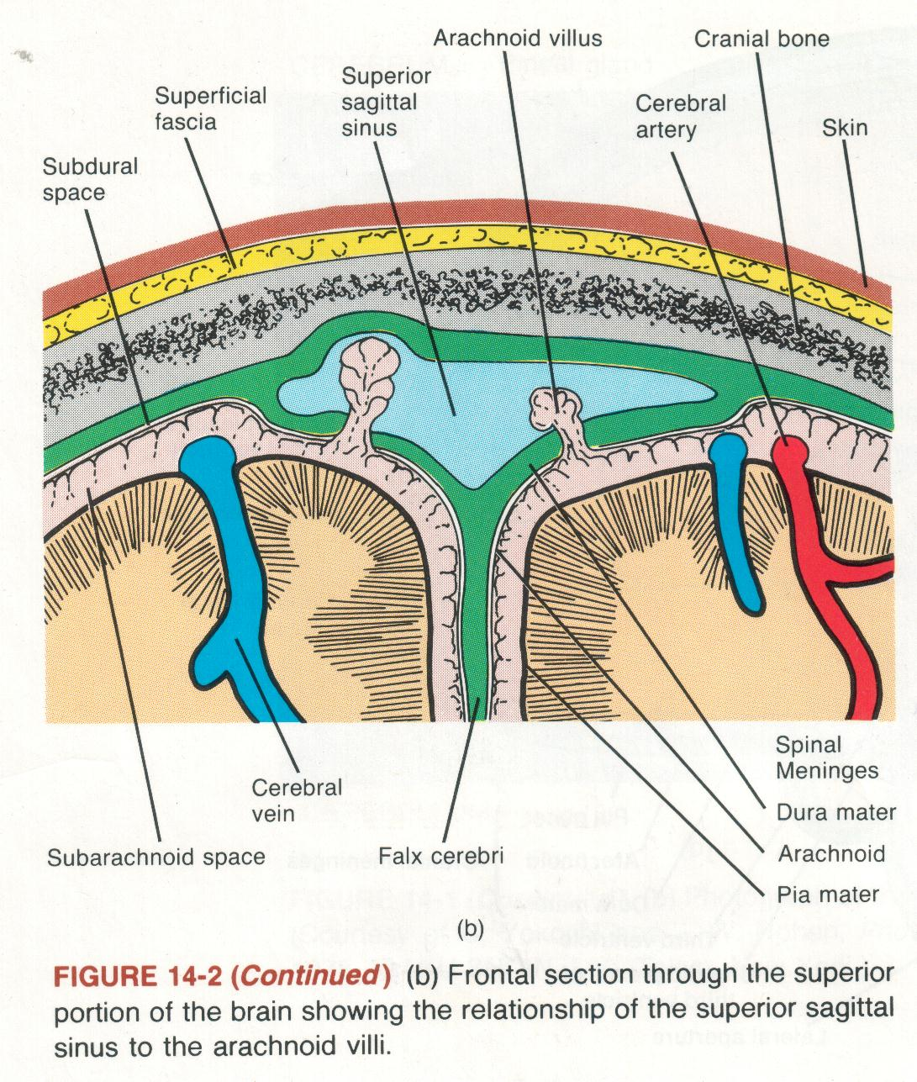

Slide 25
Sistem Ventrikel (LCS)
Merupakan penghasil cairan spinal otak (LCS/CSF):
Fungsi
Protein, metabolisme
Pelindung otak, med spinalis
Bersirkulasi dan akhirnya masuk dalam aliran vena

Slide 26
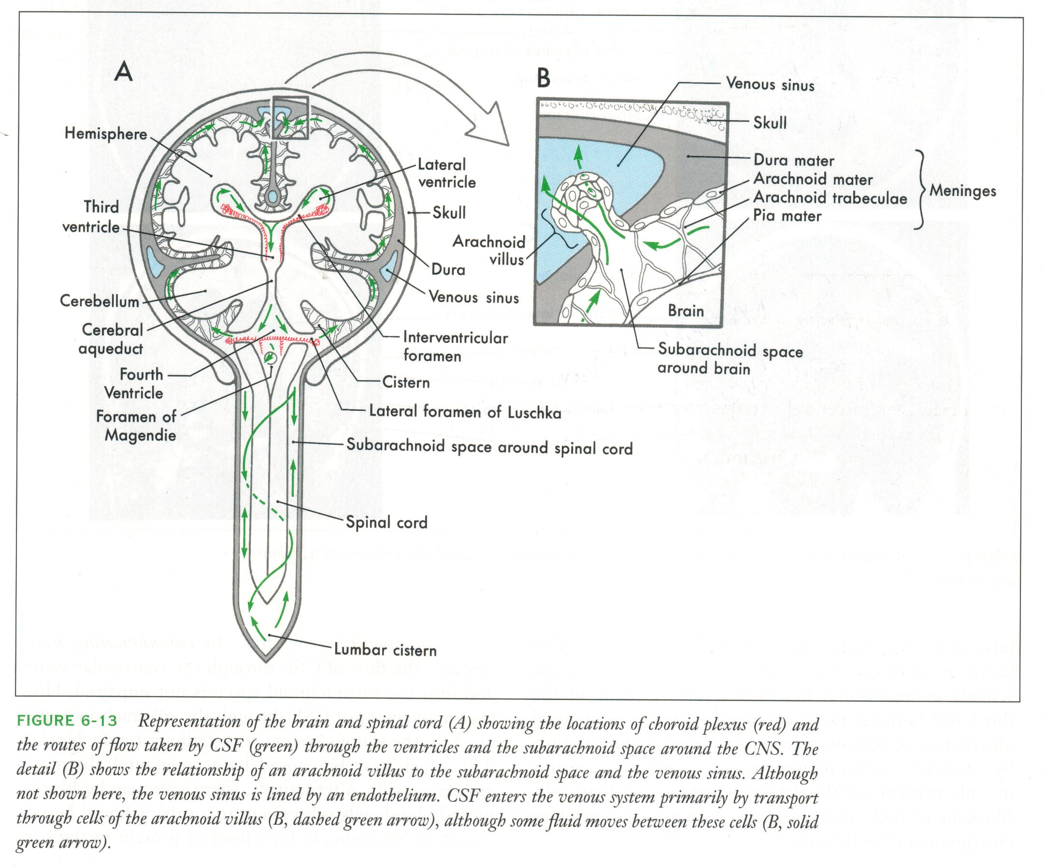

Slide 27
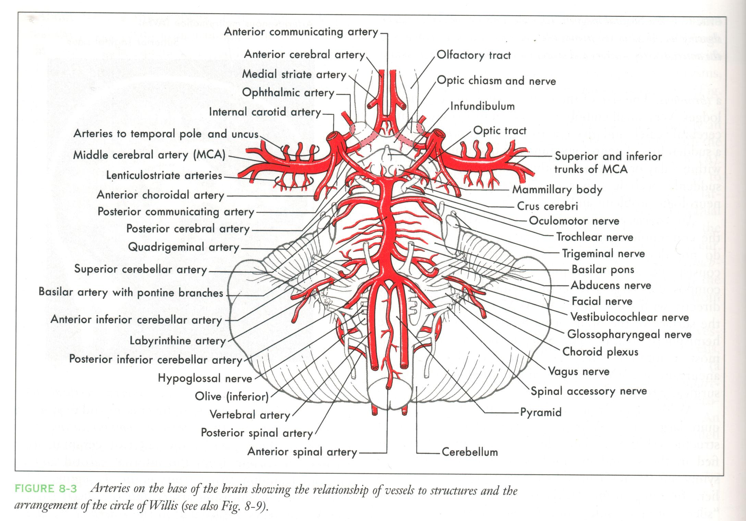
CEREBROVASCULAR SYSTEM

Slide 28
Otak memiliki berat 2% dr seluruh BB, tp mengkonsumsi 100 cc darah/menit atau 15%-20% dr curah jantung dan 25% dari oksigen yang diinspirasi.
Otak sangat rentan thd ischemik & hipoxia. Ggn vaskuler otak dlm detik sdh menimbulkan gejala ggn neurologis, dlm menit sdh bersifat irreversible.
Ada 4 arteri utama yang mensuplai darah ke otak yaitu sepasang arteri vertebralis dan sepasang arteri karotis interna yang membentuk anyaman “cirsulus willisi” di dasar otak.

Slide 29
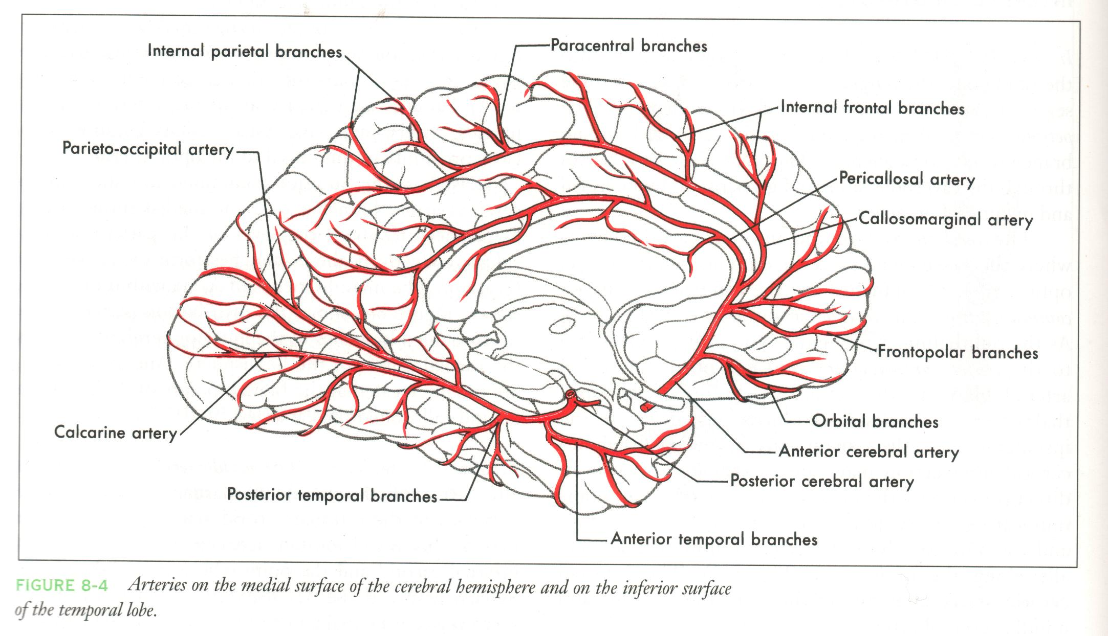

Slide 30
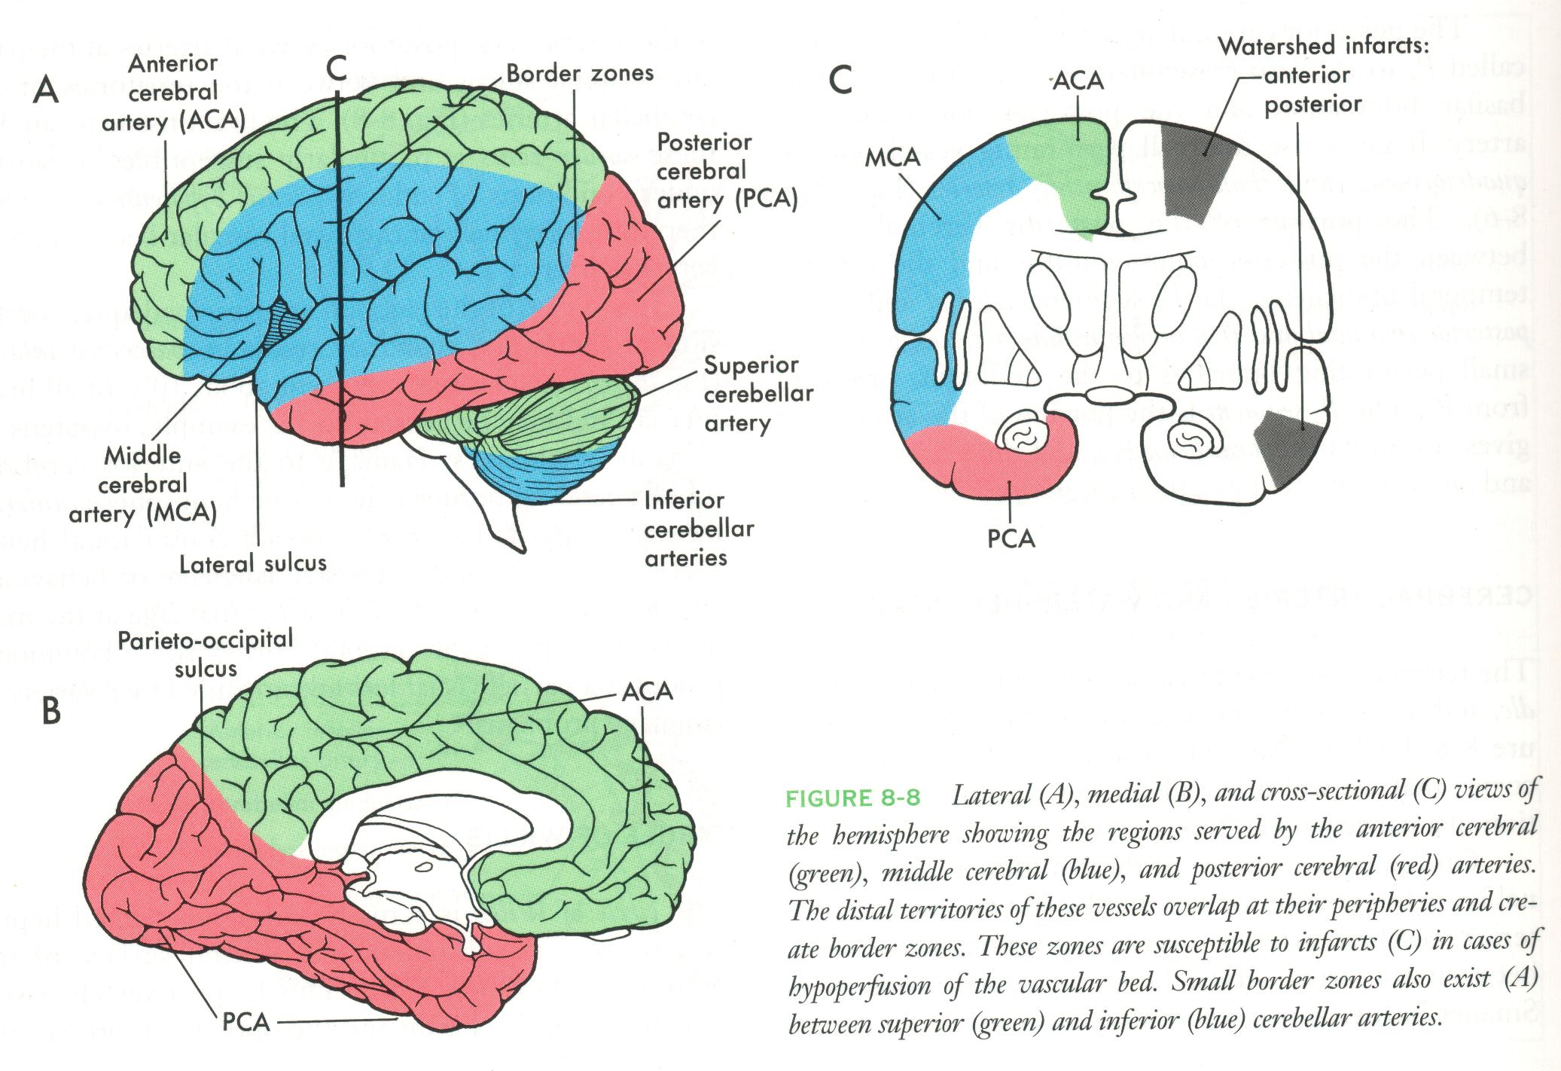

Slide 31
BASAL NUCLEI
LENTICULAR NUCLEUS
CAUDATE NUCLEUS
AMYGDALA
(function: limbic system)
PUTAMEN
GLOBUS PALLIDUS

Slide 32
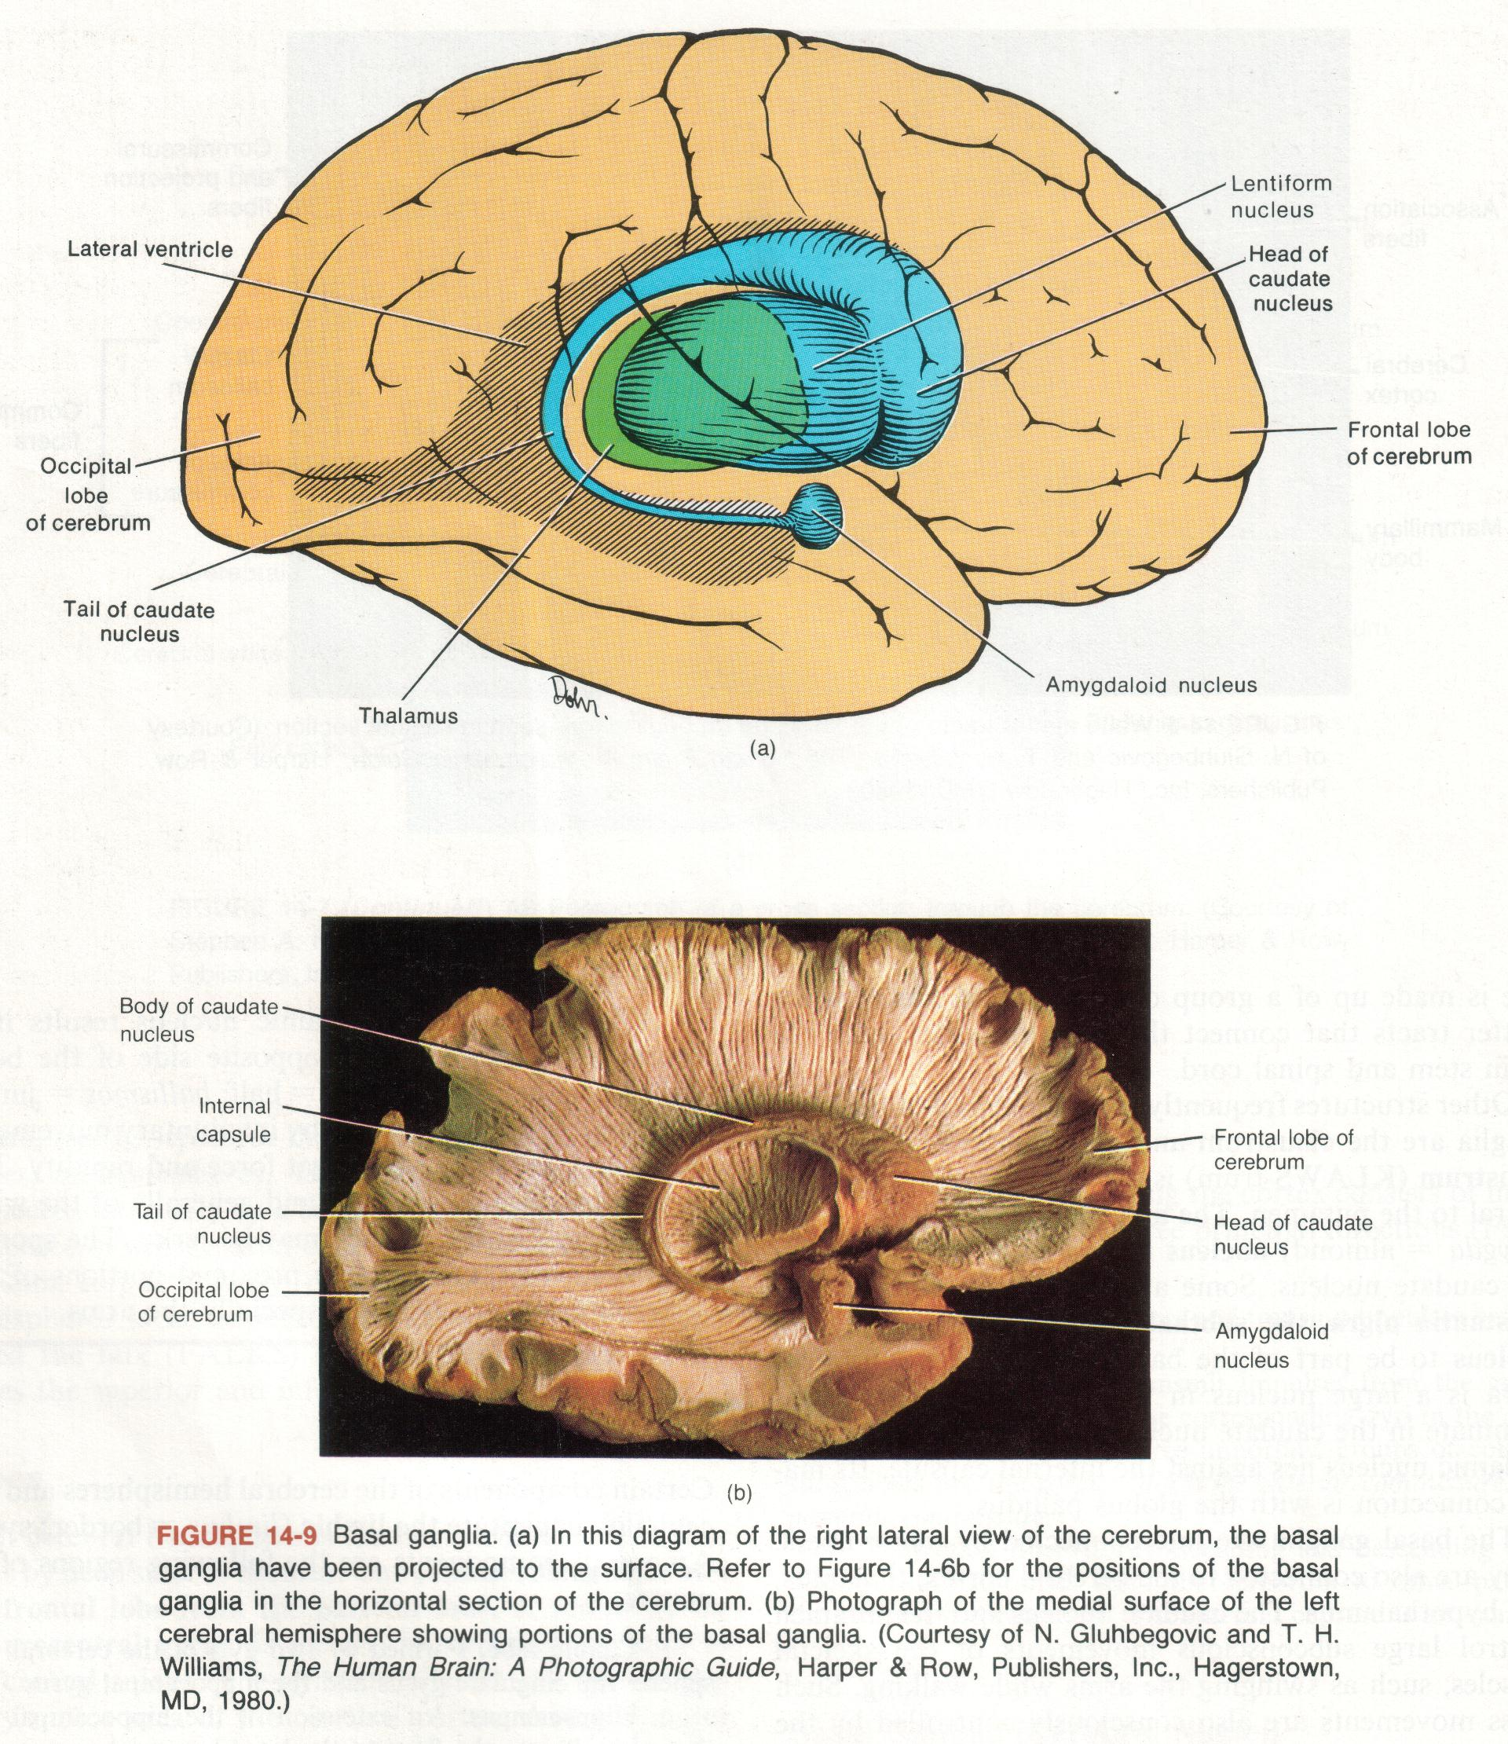
BASAL NUCLEI

Slide 33
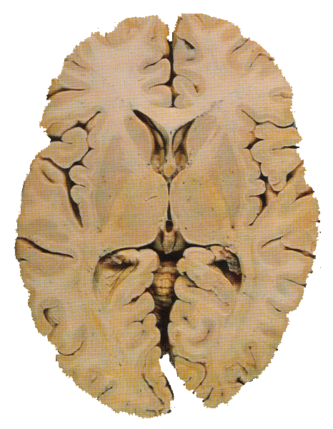
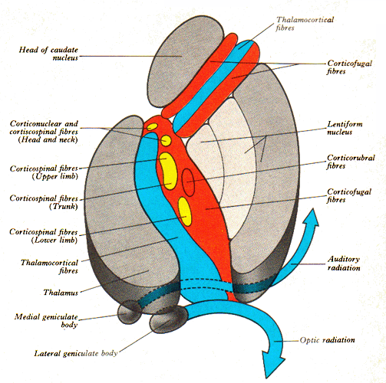
BASAL NUCLEI

Slide 34
LIMBIC SYSTEM
Primitive parts of the brain that involve in: * SELF-PRESERVATION
* SPECIES-PRESERVATION
THE MAIN COMPONENTS
I. CORTICAL (LIMBIC LOBE):
Parolfactory area 2. Paraterminal area
3. Cingulate gyrus 4. Isthmus
5. Hippocampal formation: - Hippocampus - Hippocampal gyrus -Parahippocampal gyrus - Dentate gyrus
II. SUBCORTICAL (NUCLEI)
Amygdala 2. Septal nuclei 3. Thalamus 4. Preoptic nucleus
5. Mammillary body

Slide 35
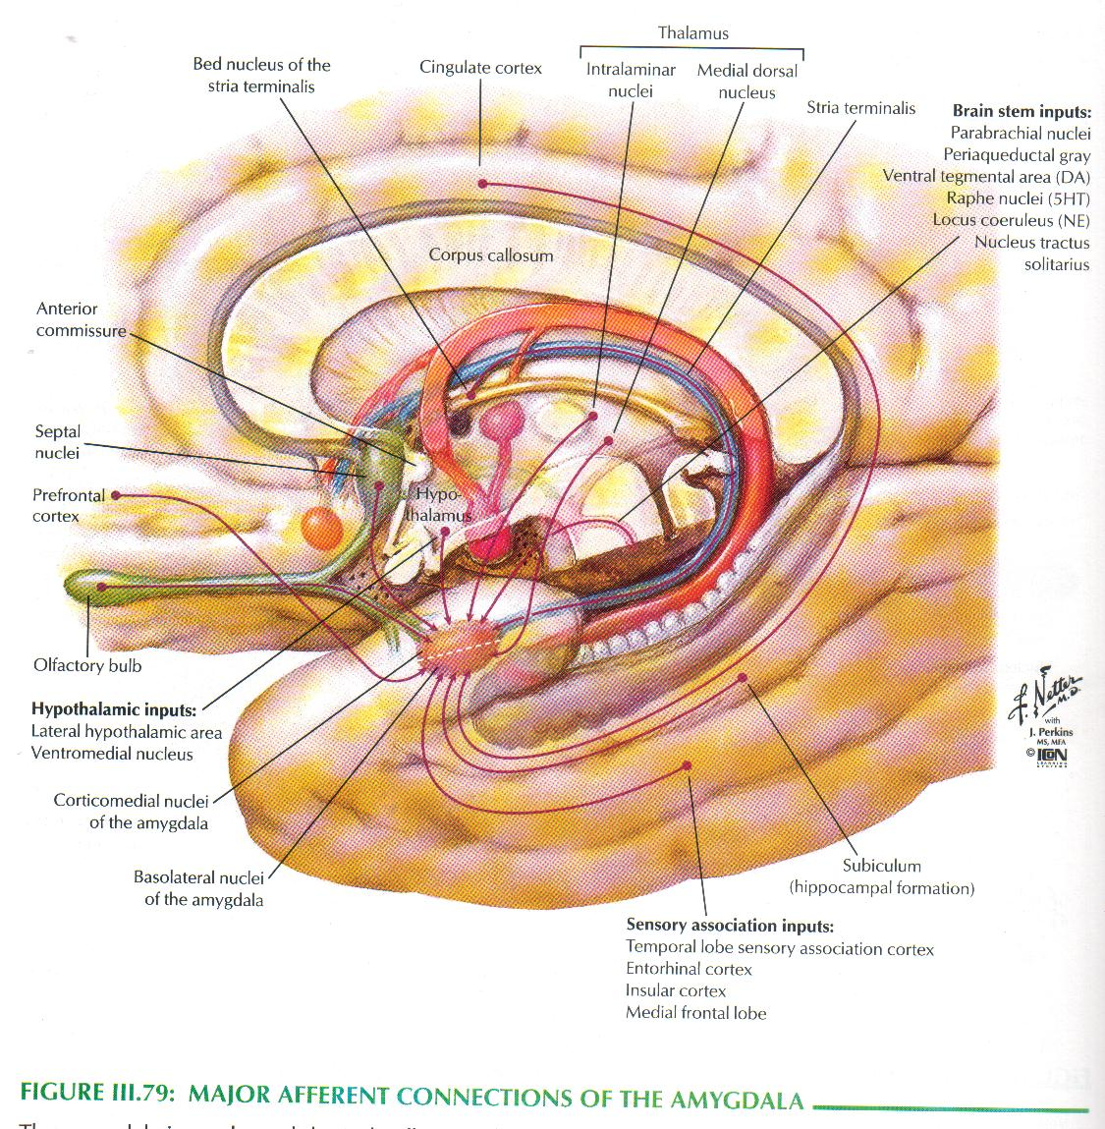

Slide 36
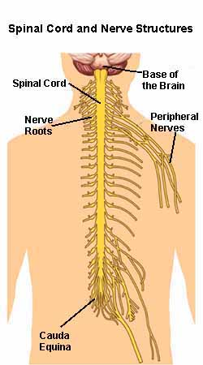
MEDULLA
SPINALIS

Slide 37
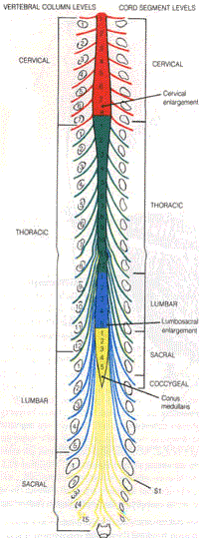
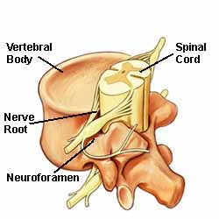

Slide 38
Medulla spinalis berawal dari dasar otak berjalan kebawah melalui segmen cervical dan thorakal dan berakhir setinggi antara L1-L2 (conus medularis) ke bawah melanjutkan sebagai akar saraf menyerupai ekor kuda (cauda equina).

Slide 39
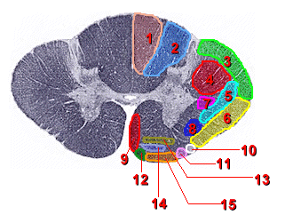

Slide 40
1. Fasciculus gracilis (Goll) 2. Fasciculus cuneatus (Burdach) 3. Tractus spinocerebellaris dorsalis (Flechsig) 4. Tractus corticospinalis lateralis 5. Tractus spinothalamicus lateralis (Edinger) 6. Tractus spinocerebellaris ventralis (Gowers) 7. Tractus rubrospinalis 8. Tractus spinotectalis 9. Tractus corticospinalis anterior 10. Tractus olivospinalis 11. Tractus spinoolivaris 12. Tractus tectospinalis 13. Tractus reticulospinalis 14. Tractus vestibulospinalis 15. Tractus spinothalamicus anterior

